Slide 1

自我介紹
Vyre 維爾

Slide 2
自我介紹
Vyre 維爾

Slide 3
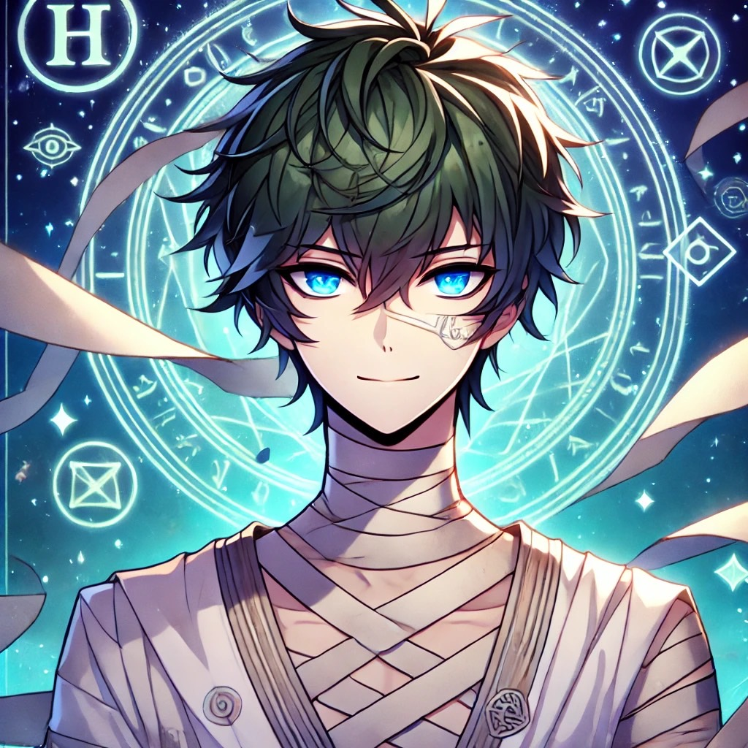
Vyre
male | 3327歲 興趣：收藏古物、搭乘現代交通工具、網購、睡覺。
結合了veil與fire，象徵著衝破過去牢籠重生的古老又神秘的力量。

Slide 4
Vyre
male | 3327歲
興趣：收藏古物、搭乘現代交通工具、網購、睡覺。
有一天，
一具木乃伊從大英博物館中，
緩緩甦醒，
在休館的午夜時分，
他打碎展示櫃從展廳逃出，
展開了逃亡、返鄉與尋找親人之旅。

Slide 5
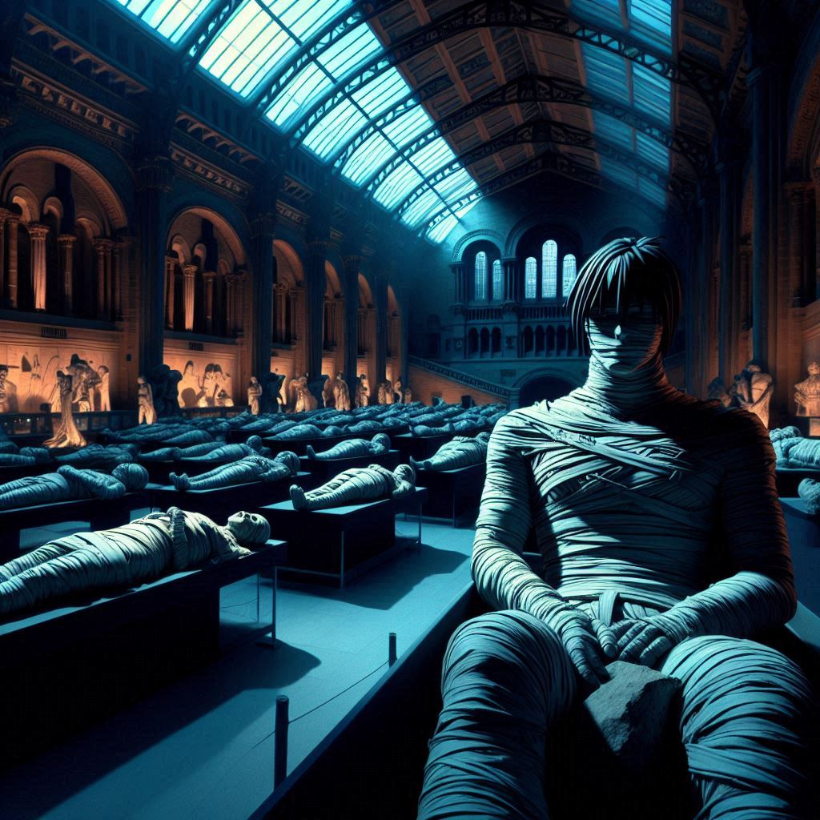
目標 ：甦醒
Notes:
請以日式動漫風格生成以下內容的圖像。
有一天，一具木乃伊從大英博物館中，緩緩甦醒，在休館的午夜時分無人的時刻，他打碎玻璃展示櫃從展廳逃出。
這具木乃伊是有著墨綠色的頭髮、深邃水藍色眼睛、木乃伊衣著的20歲青年。

Slide 6
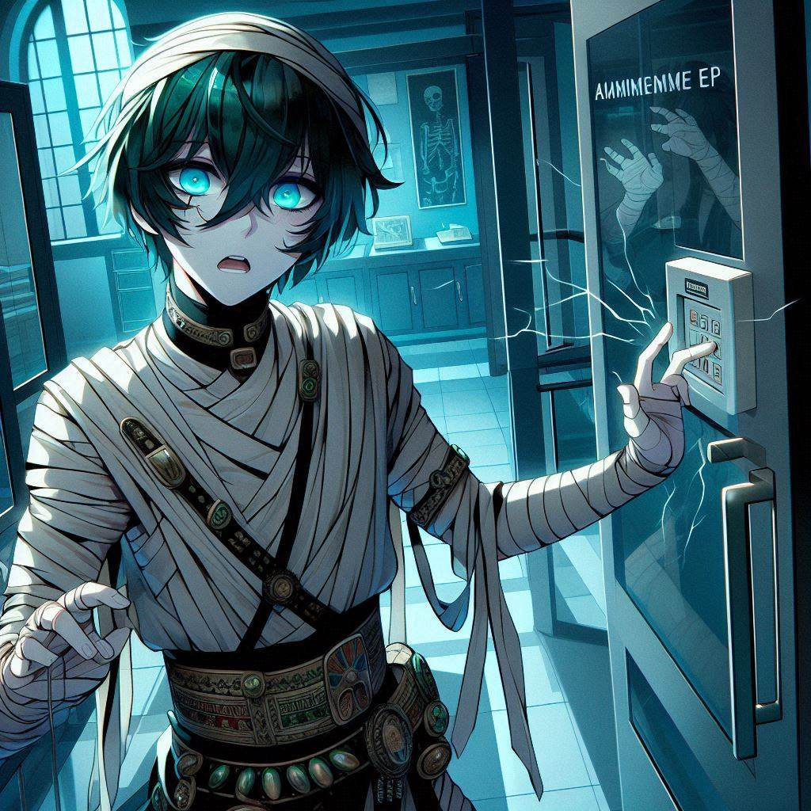
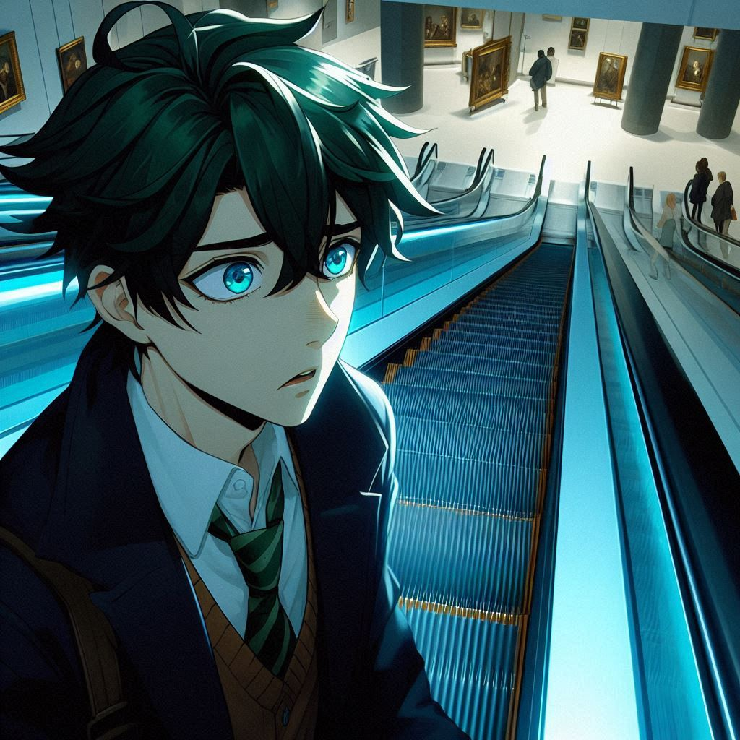
阻礙：現代困境。
Notes:
請以日式動漫風格生成以下圖像。
有著墨綠色的頭髮、深邃水藍色眼睛、木乃伊衣著的20歲青年，在夜深人靜警報響起的博物館中困惑的搭著電扶梯。
日式動漫風格的圖像。
一位20歲的青年，穿著木乃伊的衣服，有著墨綠色的頭髮和深邃的水藍色眼睛。
在一個夜深人靜的博物館中，警報響起，青年驚慌失措地撞到一扇玻璃門。

Slide 7
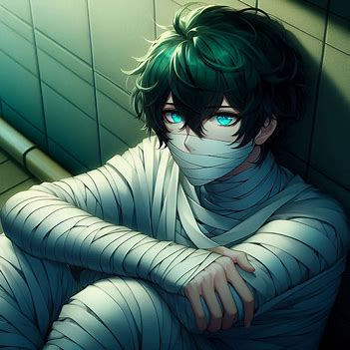
阻礙：現代困境。
Notes:
請以日式動漫風格生成以下圖像。
有著墨綠色的頭髮、深邃水藍色眼睛、木乃伊衣著的20歲青年，在夜深人靜警報響起的博物館中困惑的搭著電扶梯。
日式動漫風格的圖像。
一位20歲的青年，穿著木乃伊的衣服，有著墨綠色的頭髮和深邃的水藍色眼睛。
在一個夜深人靜的博物館中，警報響起，青年驚慌失措地撞到一扇玻璃門。

Slide 8
努力：抱頭鼠竄
Notes:
請以日式動漫風格生成以下圖像。
我有著墨綠色的頭髮、深邃水藍色眼睛、木乃伊衣著的20歲青年，在夜晚的街上的人因為我衣著怪異都對我投以異樣的眼光，我害怕極了，只好盡量往無人的街角或小巷走去，最後蜷縮在地下道邊的角落。
請延續日式動漫風格的圖像，將此圖像中的文字部份去掉，改以畫面呈現。

Slide 9
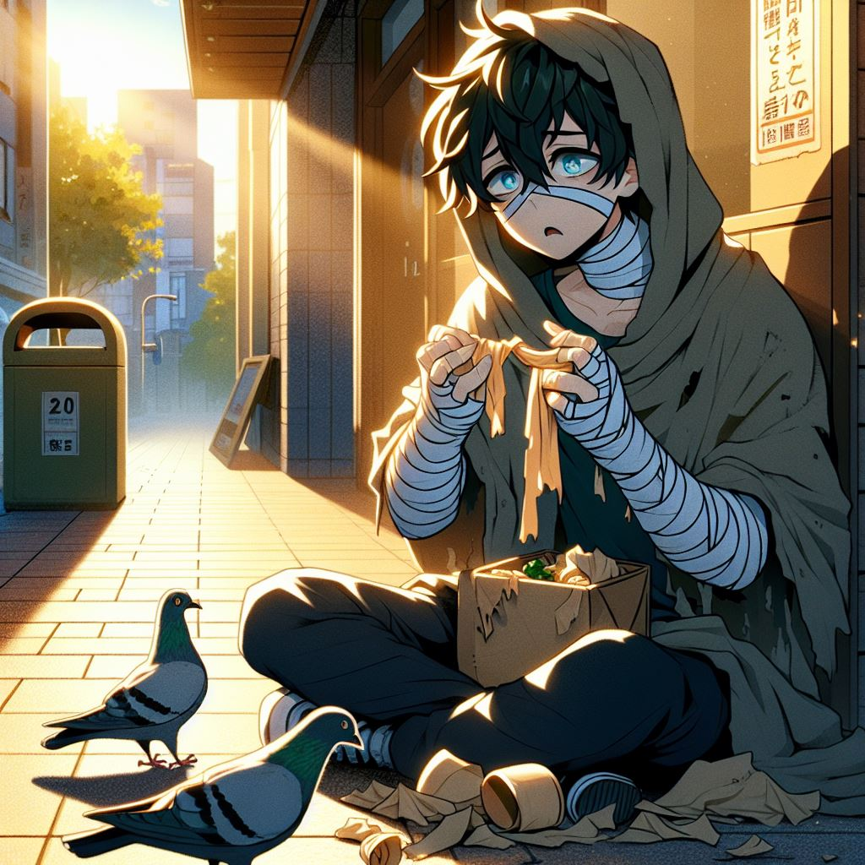
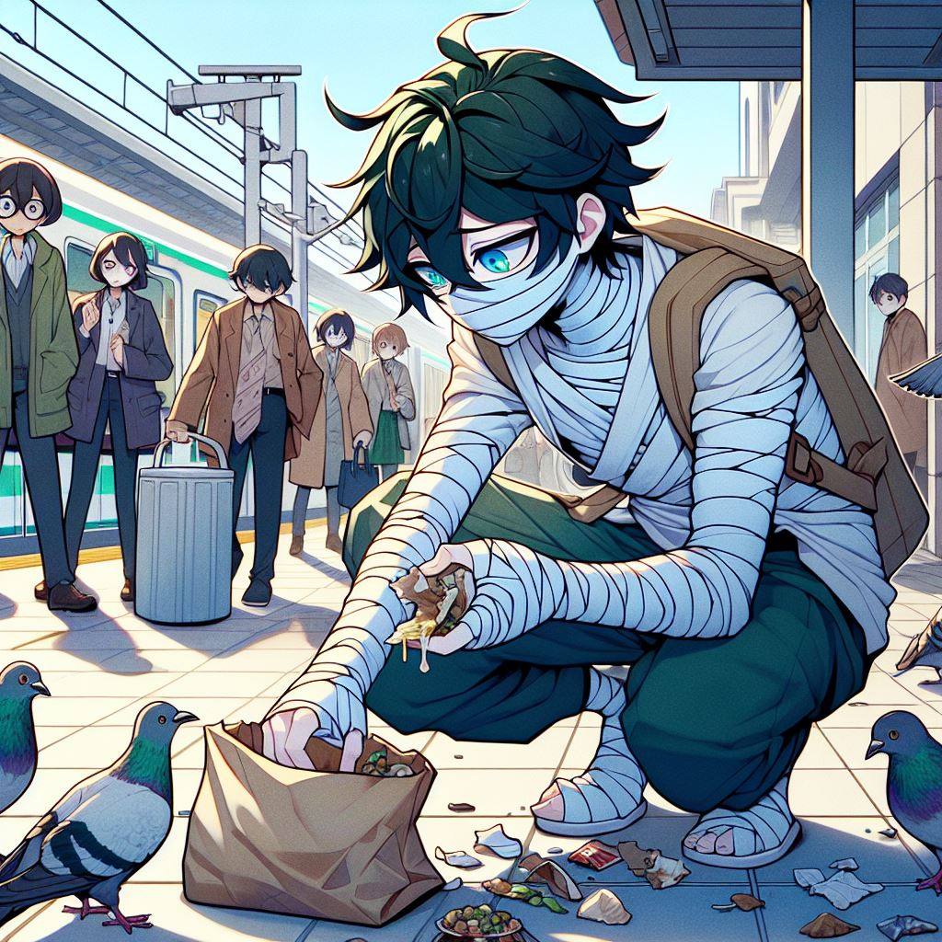
結果：無處可逃的飢餓
Notes:
A 2D illustration in Japanese anime style of a 20-year-old youth with dark green hair, deep blue eyes, and mummy-like clothing. As the sun rises, his hunger becomes unbearable. This primal need overwhelms his fear. He drags his heavy steps through still unfamiliar streets towards a station. There, pigeons are rummaging for food on the ground. He mimics their actions, reaching into a trash can to find anything to eat. Finally, he finds a discarded paper-wrapped food package. With trembling hands, he tears open the packaging and devours the food.

Slide 10
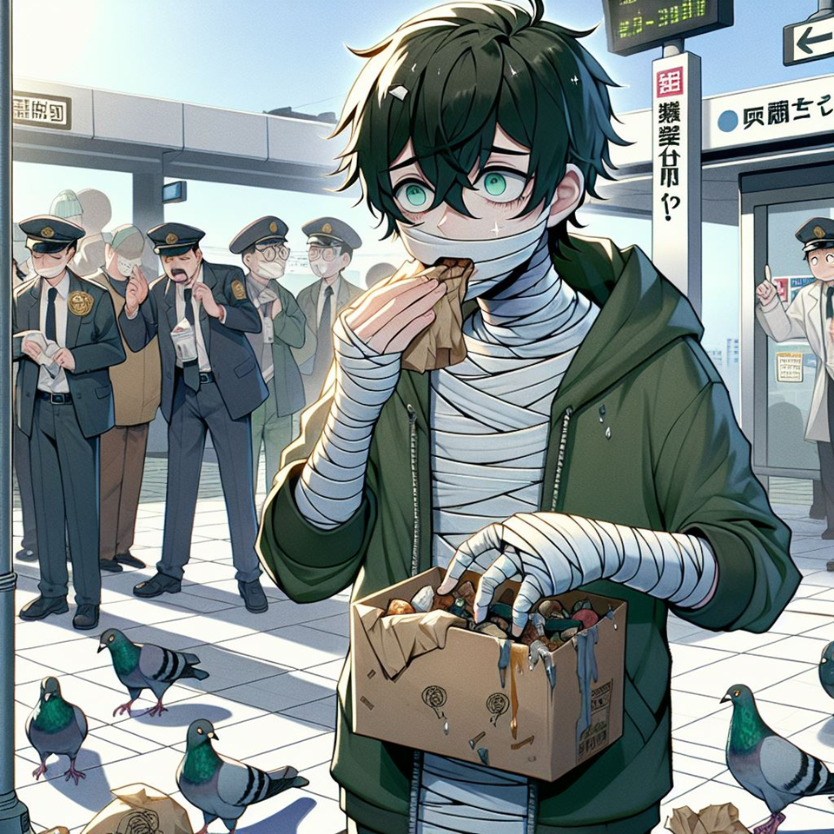
結果：圍觀的視線
Notes:
A 2D illustration in Japanese anime style of a 20-year-old youth with dark green hair, deep blue eyes, and mummy-like clothing. As the sun rises, his hunger becomes unbearable. This primal need overwhelms his fear. He drags his heavy steps through still unfamiliar streets towards a station. There, pigeons are rummaging for food on the ground. He mimics their actions, reaching into a trash can to find anything to eat. Finally, he finds a discarded paper-wrapped food package. With trembling hands, he tears open the packaging and devours the food. Not long after, the surrounding crowd notices him. They gather around, pointing and whispering, their eyes filled with fear and ridicule, piercing him like sharp blades. He continues to eat, helplessly looking around.

Slide 11
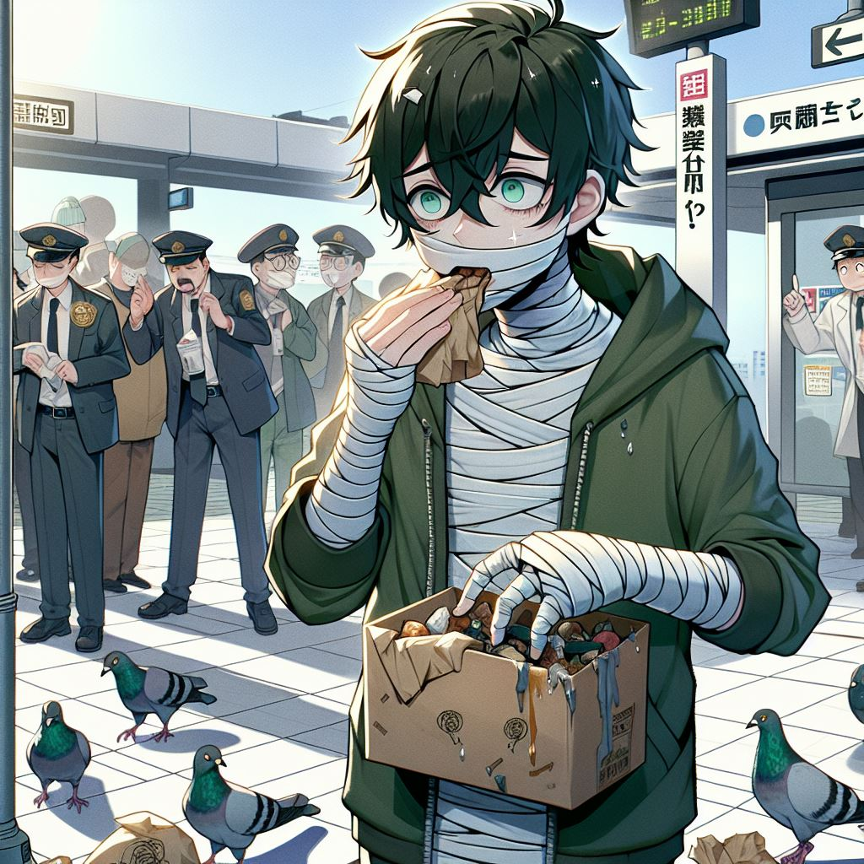
意外：陌生的囚徒
Notes:
A 2D illustration in Japanese anime style of a 20-year-old youth with dark green hair, deep blue eyes, and mummy-like clothing. As the sun rises, his hunger becomes unbearable. This primal need overwhelms his fear. He drags his heavy steps through still unfamiliar streets towards a station. There, pigeons are rummaging for food on the ground. He mimics their actions, reaching into a trash can to find anything to eat. Finally, he finds a discarded paper-wrapped food package. With trembling hands, he tears open the packaging and devours the food. Not long after, the surrounding crowd notices him. They gather around, pointing and whispering, their eyes filled with fear and ridicule, piercing him like sharp blades. He continues to eat, helplessly looking around. In the background, police officers and scientists are preparing to arrest him.

Slide 12
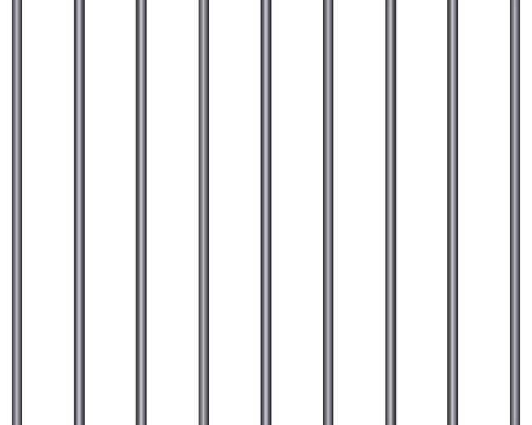
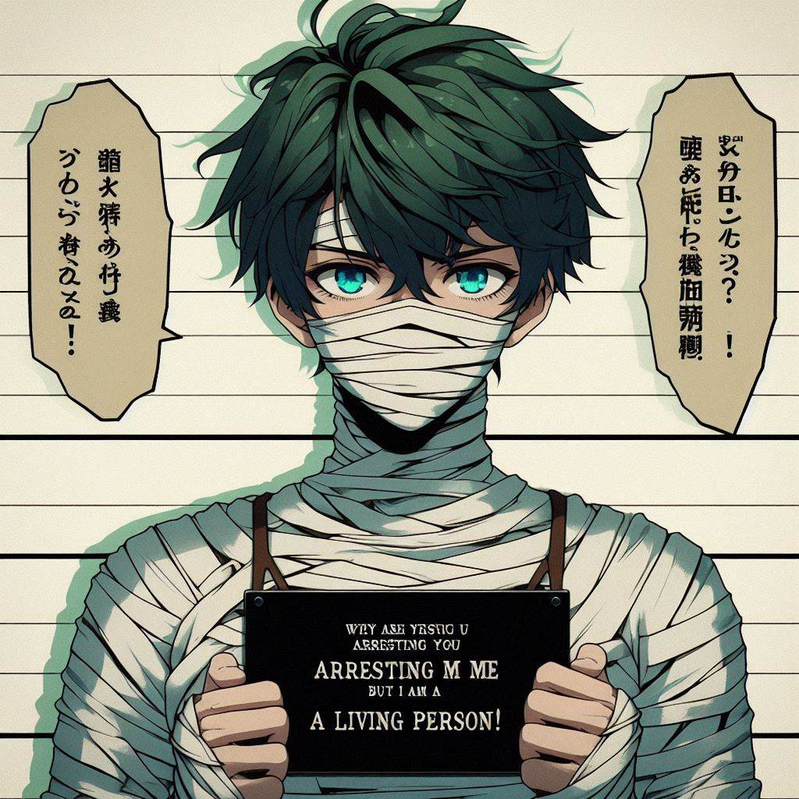

被關了！
Notes:
請延續以日式動漫風格生成二維的插圖，
我有著墨綠色的頭髮、深邃水藍色眼睛、木乃伊衣著的20歲青年，
請將這句話：「為甚麼要拘捕我，你們都叫我木乃伊，但是我不是物品，我是一個活生生的人！」與木乃伊製成迷音圖像
請將人物左右兩側的文字改成兩句話「過去這個男人被時間給困住，現在這個男人被空間給困住。」

Slide 13
Notes:
請延續以日式動漫風格生成二維的插圖，
我有著墨綠色的頭髮、深邃水藍色眼睛、木乃伊衣著的20歲青年，
請將這句話：「為甚麼要拘捕我，你們都叫我木乃伊，但是我不是物品，我是一個活生生的人！」與木乃伊製成迷音圖像
請將人物左右兩側的文字改成兩句話「過去這個男人被時間給困住，現在這個男人被空間給困住。」

Slide 14
轉彎：自由之迷因
被自然的時間困住
被人造的空間困住
過去這個人
現在這個人
Notes:
請延續以日式動漫風格生成二維的插圖，
我有著墨綠色的頭髮、深邃水藍色眼睛、木乃伊衣著的20歲青年，
請將這句話：「為甚麼要拘捕我，你們都叫我木乃伊，但是我不是物品，我是一個活生生的人！」與木乃伊製成迷音圖像
請將人物左右兩側的文字改成兩句話「過去這個男人被時間給困住，現在這個男人被空間給困住。」結果失敗，Copilot的中文顯示有狀況。

Slide 15

結局：活在世間
The End
Notes:
請以日式動漫風格生成二維的插圖，
我有著墨綠色的頭髮、深邃水藍色眼睛、木乃伊衣著的20歲青年，請以你的關注與分享是我自由的前提為題創作圖像。

Slide 16
The End
其他的ppt：https://drive.google.com/drive/folders/1-pDV9bIA_EX6QU-Ci_Drk7dGkvZ8RmOG?usp=drive_link
Notes:
請以日式動漫風格生成二維的插圖，
我有著墨綠色的頭髮、深邃水藍色眼睛、木乃伊衣著的20歲青年，請以你的關注與分享是我自由的前提為題創作圖像。

